Slide 1
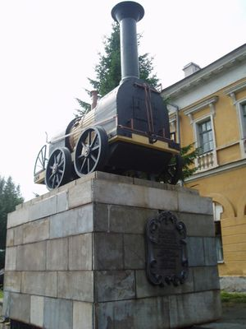
«Паровоз Черепановых» Творческий проект
Коллективная работа 9-13 лет
Руководитель : Чернобровина Е.В.
Педагог дополнительного образования

Slide 2
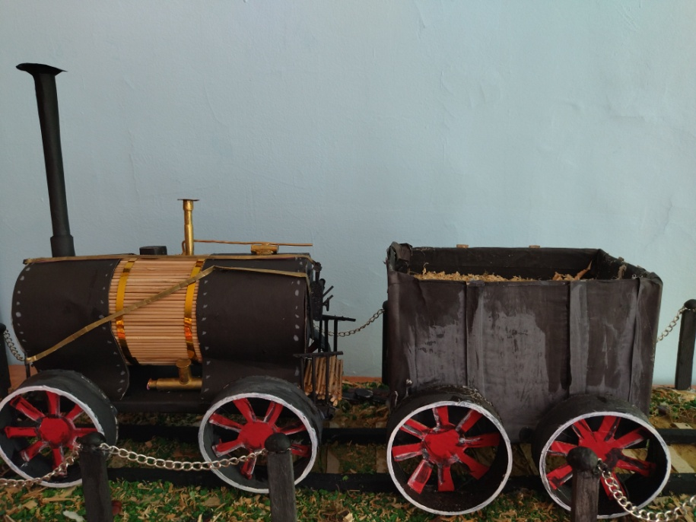
Цель проекта
Изучить информацию про паровоз Черепановых и показать на макете как он был сделан

Slide 3
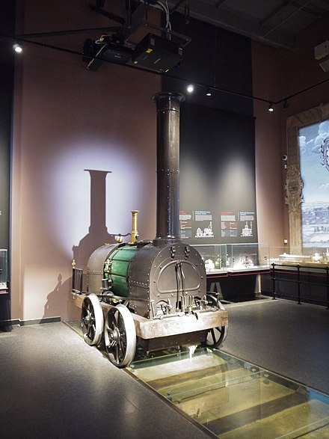
Задачи:
Изучение информации о паровозе Черепановых, используя различные источники.
Составление плана работы над макетом.
Создание чертежа макета.
Изготовление макета.
Создание презентации для защиты практической части проекта на городском конкурсе.

Slide 4
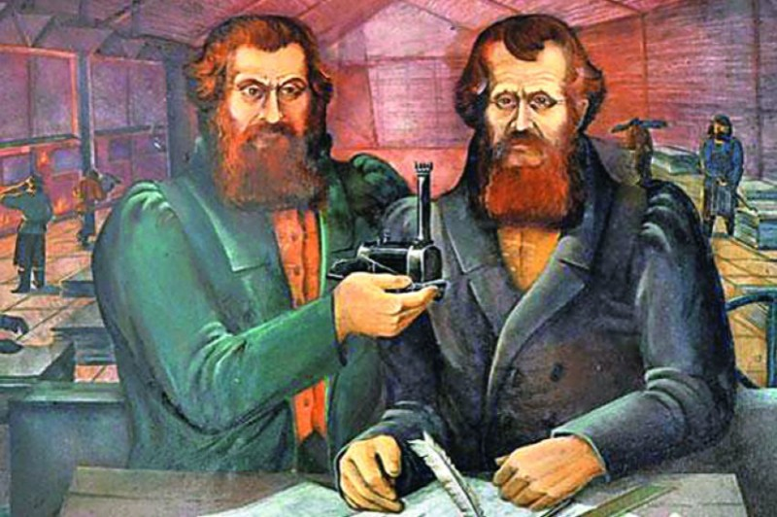
Теоритическая часть
Русские инженеры Ефим Алексеевич (1774—1842) и Мирон Ефимович (1803—1849) Черепановы были крепостными уральских промышленников Демидовых. Начиная с 1820 года, Черепановы построили около 20 паровых машин мощностью от 2 до 60 л.с. С 1822 года вплоть до своей смерти Ефим был главным механиком всех демидовских заводов в Нижнем Тагиле.

Slide 5
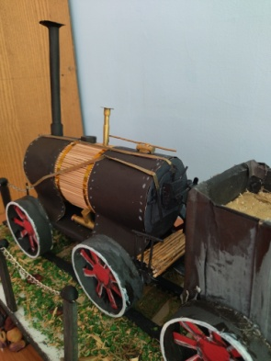
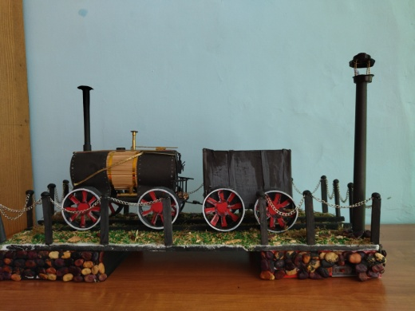
Практическая часть проекта. Макет «Паровоз Черепановых».
Макет может быть использован для ознакомления детей с одной из важнейших историческом изобретении «Паровоза Черепановых»
Основа макета сделана из картона и пенопласта .
На переднем плане макета представлен паровоз с вагоном на рельсах в технике объемной аппликации.
В макете используются следующие материалы:
Картон толщиной 1 мм, втулки толщиной 2 мм, металлизированная бумага, пенопласт, палочки из дерева, в качестве камней были использованы бобы , песок и стружка, мох и гуашь, клей ПВА, кисточки, ножницы

Slide 6
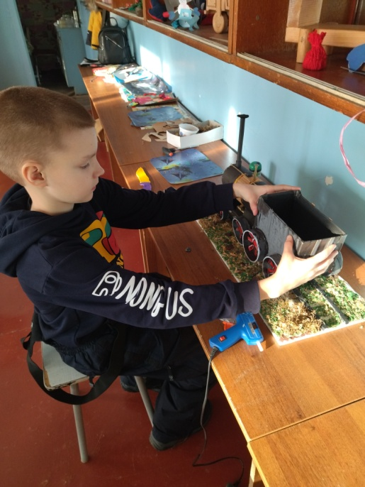
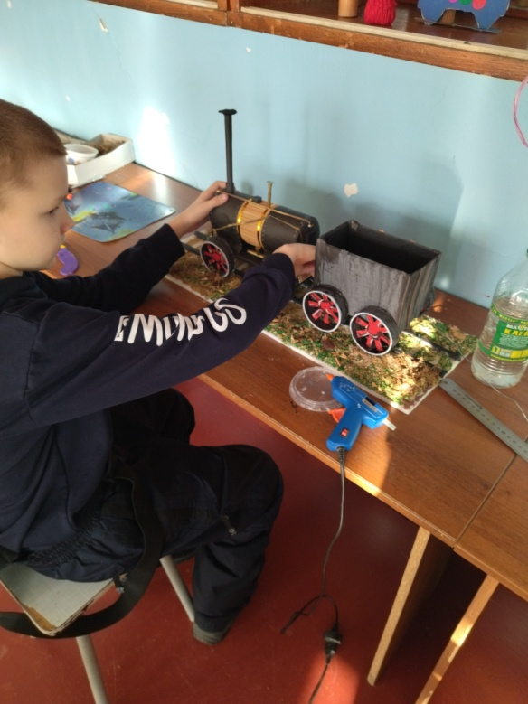
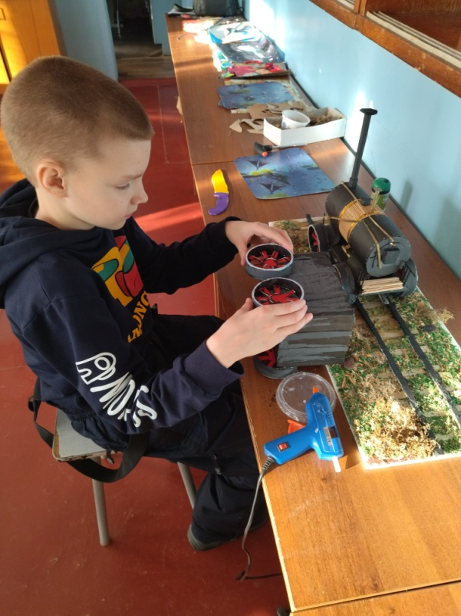
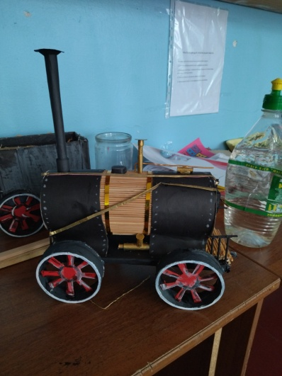
Изготовление макета

Slide 7
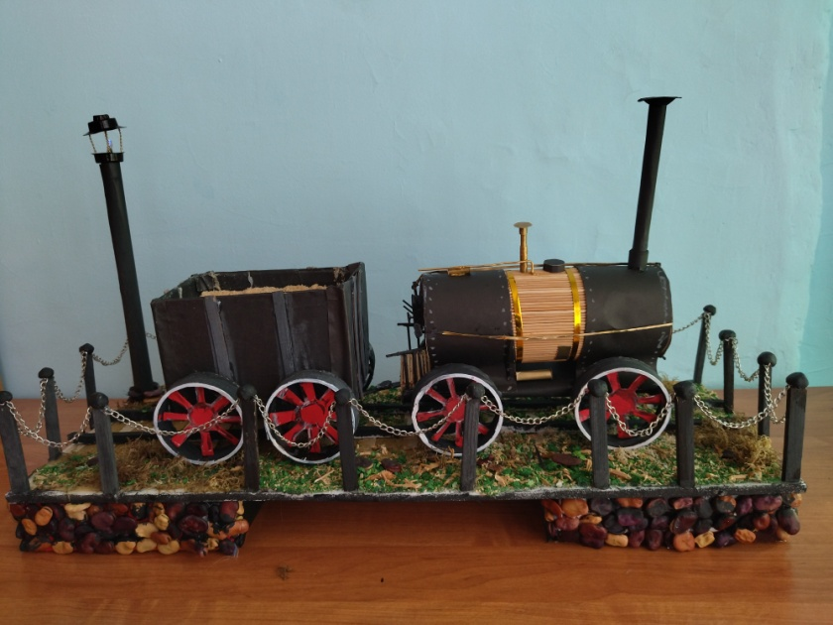
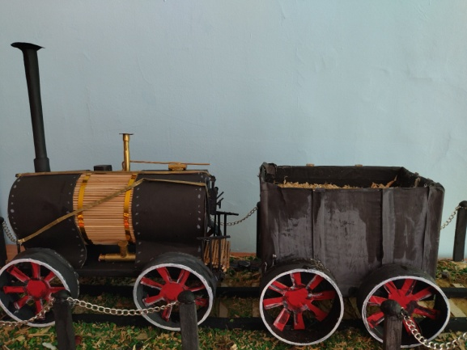
Макет «Паровоза Черепановых»

Slide 8
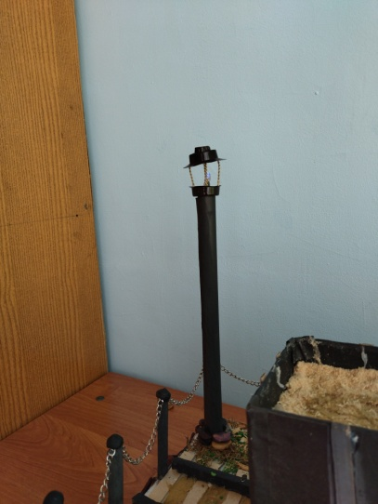
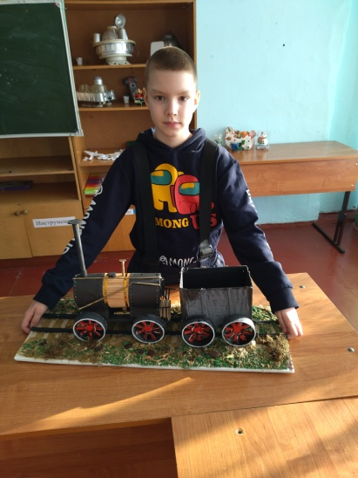
Заключение
Нам было интересно узнать о важном историческом событии «Паровоз Черепановых»
Цель, поставленная в данном проекте, была достигнута, мы изучили информацию и изготовили макет на котором можно наглядно увидеть изобретение Черепановых
В дальнейшем планируем провести с ребятами из других объединений беседы о паровозе Черепановых , таким образом убедиться в том, что гипотеза, сформулированная нами в проекте верна.

